Slide 1

FAKULTAS TEKNIK
PROGRAM STUDI TEKNIK SIPIL
UNIVERSITAS SULAWESI TENGGARA
MEKANIKA FLUIDA
BAGIAN 3
OLEH :
Dr. Andi Makkawaru, ST, MSi

Slide 2
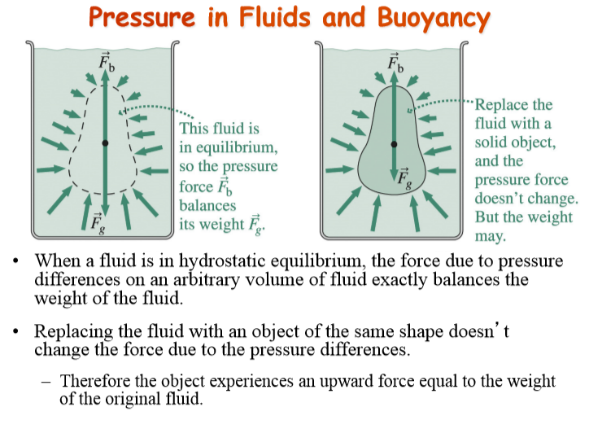

Slide 3
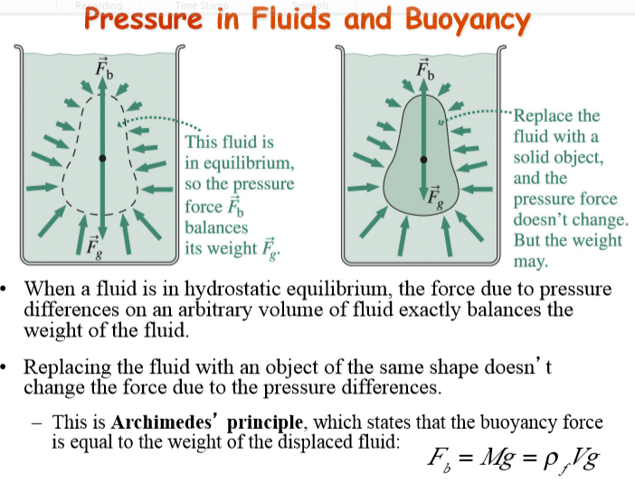

Slide 4
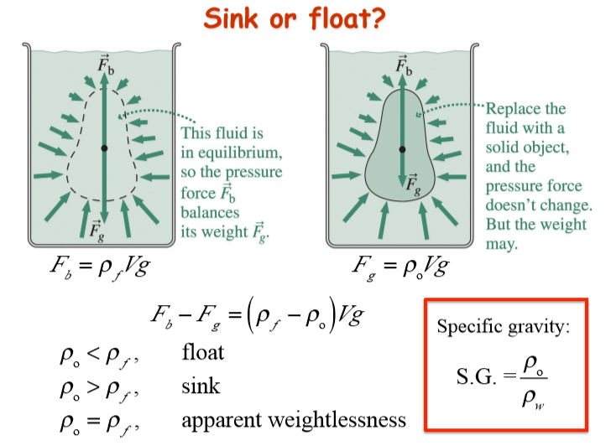

Slide 5
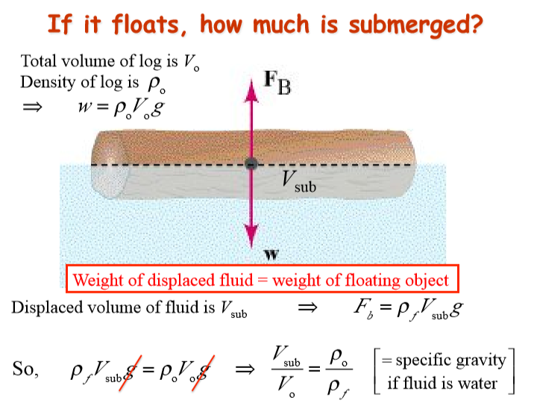

Slide 6
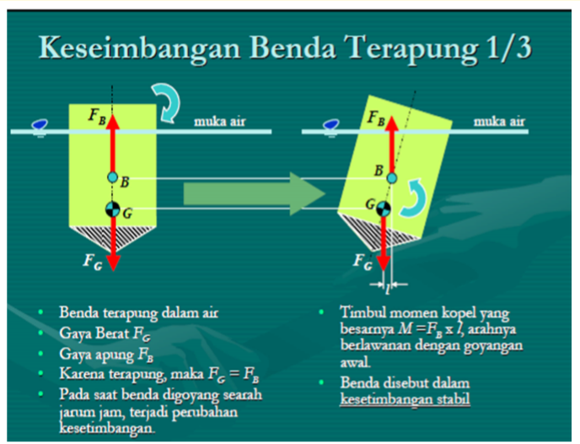

Slide 7
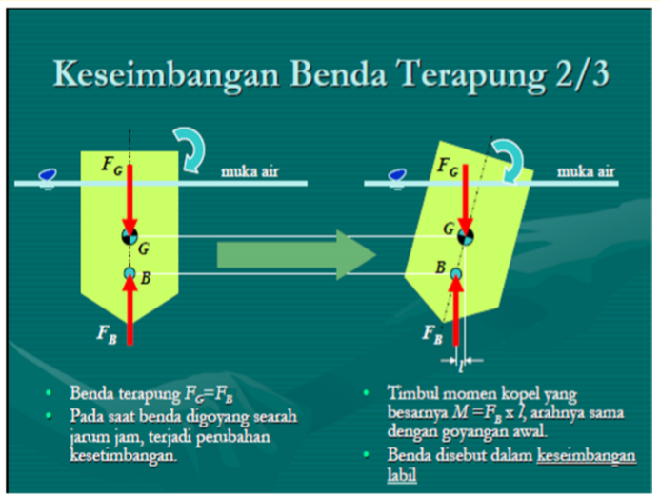

Slide 8
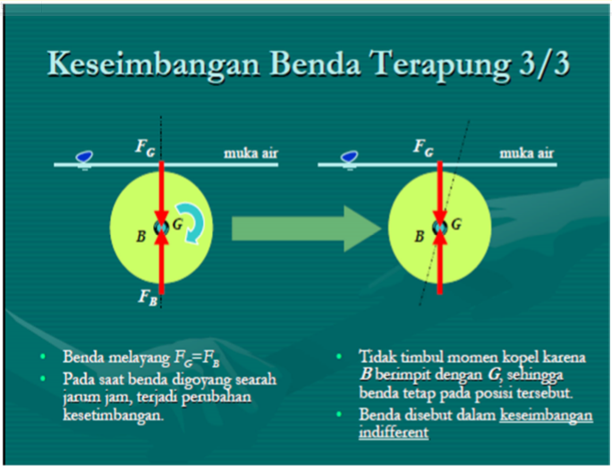

Slide 9
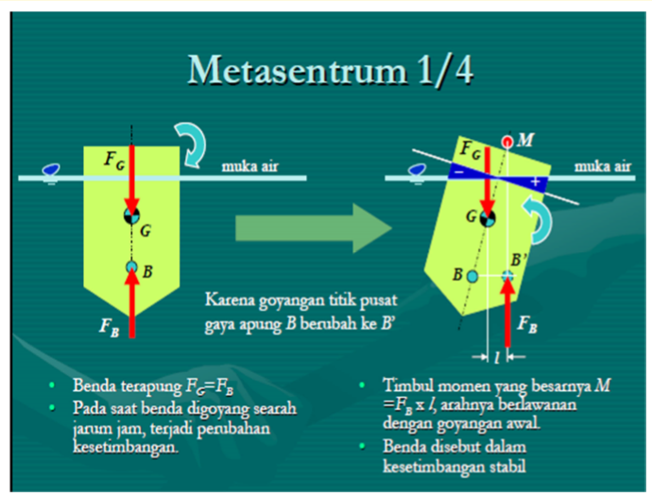

Slide 10
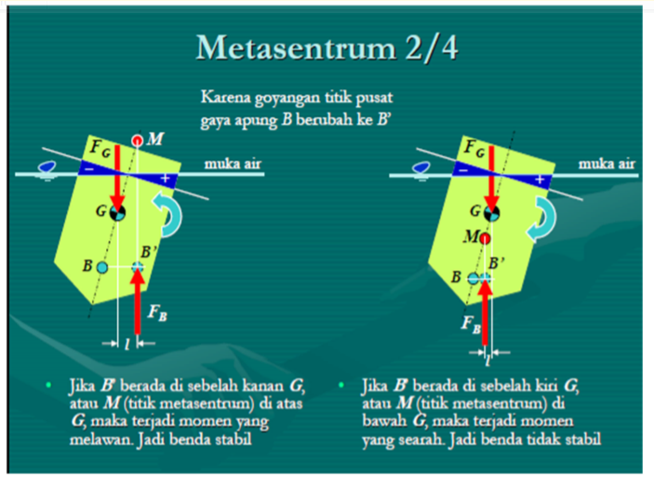

Slide 11
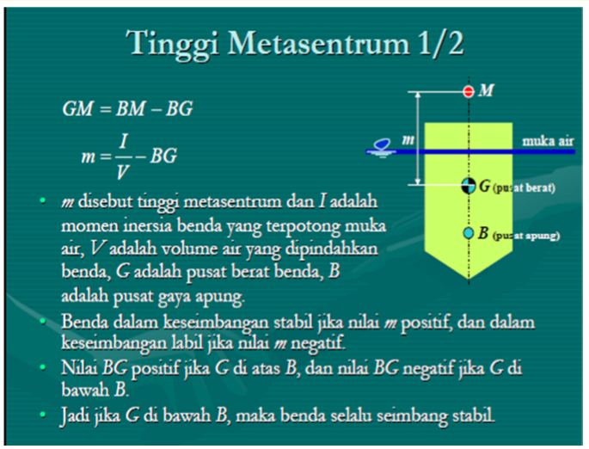

Slide 12
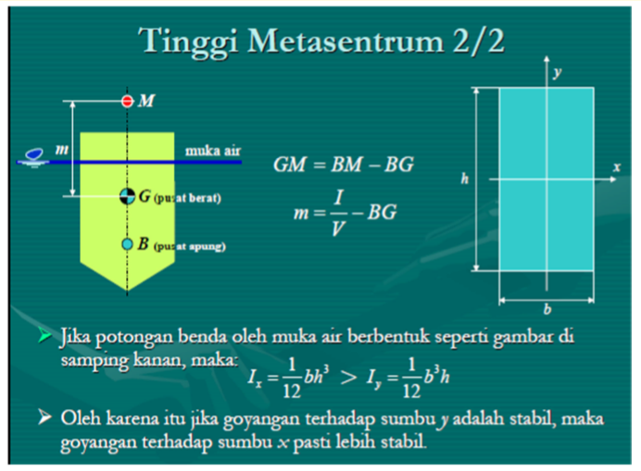

Slide 13
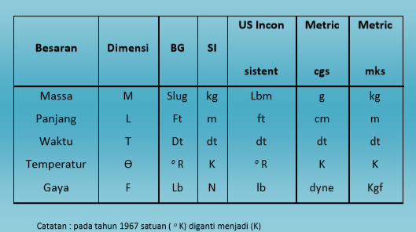
BESARAN POKOK
Gaya (F) = m.a
1 N = (1kg)(1m/dt2)

Slide 14
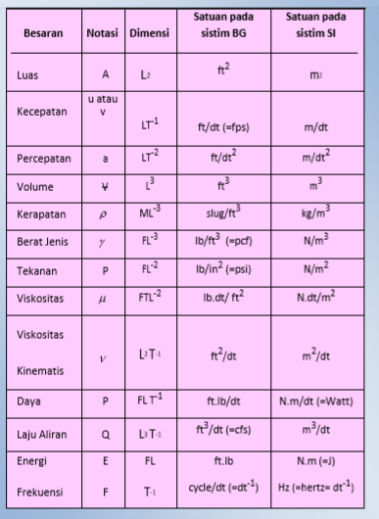
BESARAN TURUNAN

